Slide 1

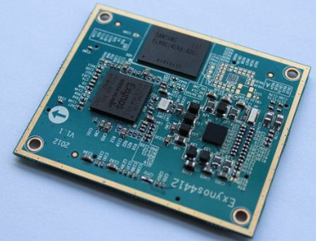
嵌入式系统及课程设计
实验五 电子相册
2025.03.14

Slide 2
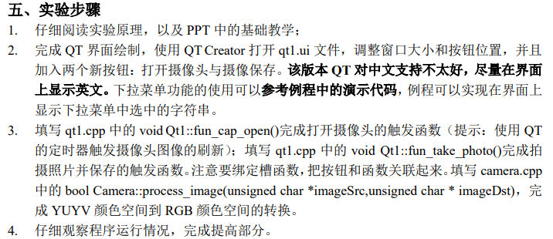
实验五 电子相册
实验内容：

Slide 3
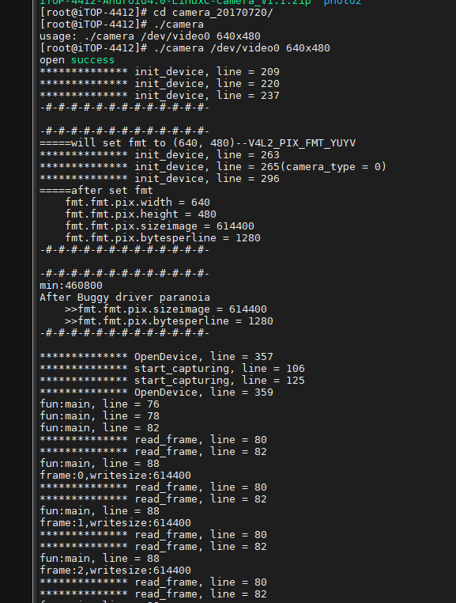
实验原料详细介绍之摄像头测试程序
用于测试摄像头是否可以正常工作
./camera /dev/video0 640x480
咔的一声，模块震动了一下！
一串信息，录制了50帧
敲入ls –al 查看当前目录下的文件详细信息，
出现out.yuv文件，且大小应为30MB左右，
起码不是0！

Slide 4
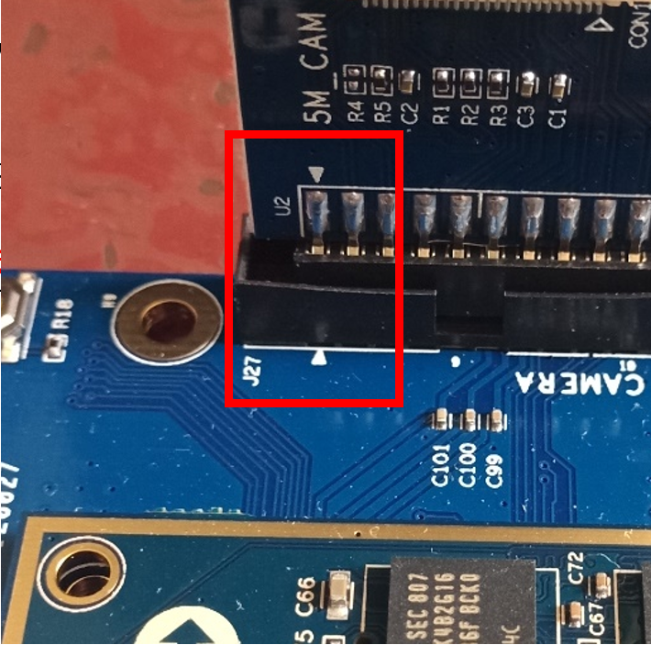
实验原料详细介绍之摄像头模块
在盒子里有！
防呆箭头要对准！
针脚要对准！
接入时断电，防止烧毁摄像头

Slide 5
编辑界面
先安装好QTCreator
用QTCreator打开界面文件xxx.ui，编辑界面

Slide 6
编辑界面
先安装好QTCreator
用QTCreator打开界面文件xxx.ui，编辑界面
查看界面元件的参数。有几个关键参数：元件名、元件位置
元件名必须和代码里相同，元件位置必须要屏幕放得下
本实验使用的屏幕分辨率为480*272（w*h），需要缩小界面大小，调整其它元件大小适应屏幕。
顺便把中文修改成英文，中文显示有异常。

Slide 7
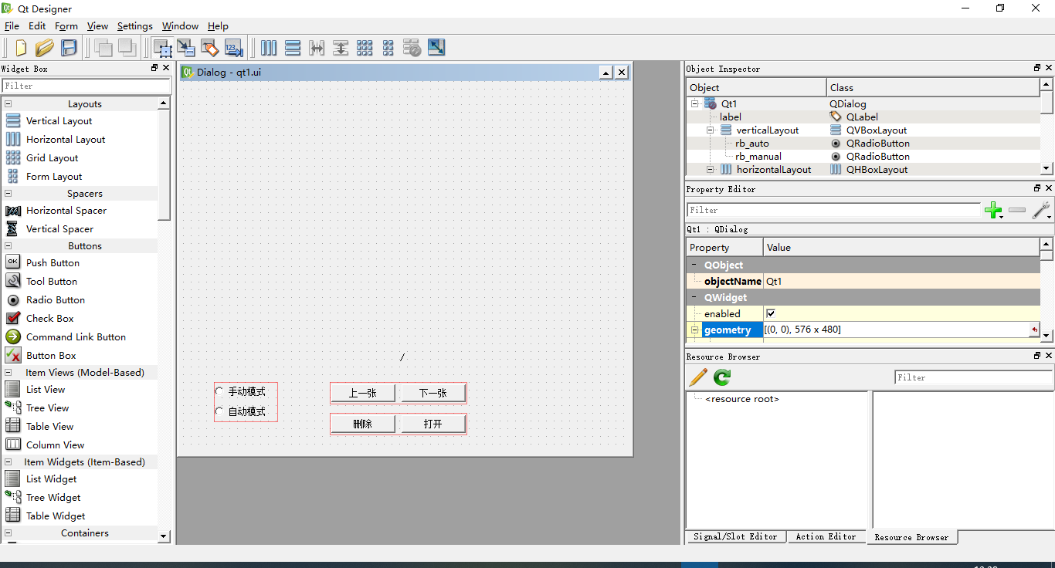
编辑界面
先安装好QTCreator
用QTCreator打开界面文件xxx.ui，编辑界面
查看界面元件的参数。有几个关键参数：元件名、元件位置

Slide 8
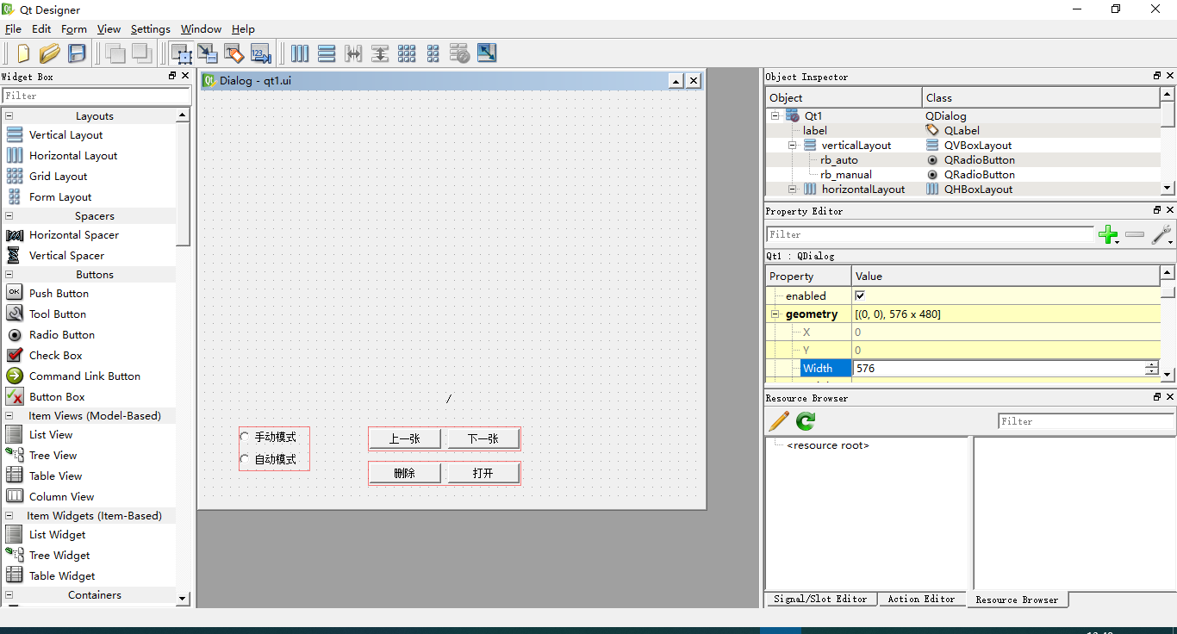
编辑界面
先安装好QTCreator
用QTCreator打开界面文件xxx.ui，编辑界面
查看界面元件的参数

Slide 9
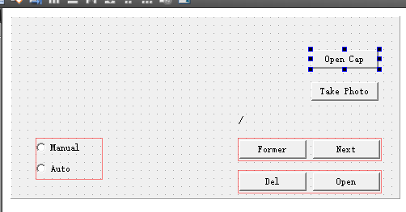
编辑界面
修改后的界面大致如图

Slide 10
创建和编写函数
如果要添加函数，首先要在qt1.h中声明这个函数，然后在qt1.c中添加它的实现。
由于基本是不靠提示暴力撸代码，函数的声明和定义格式要注意依葫芦画瓢。

Slide 11
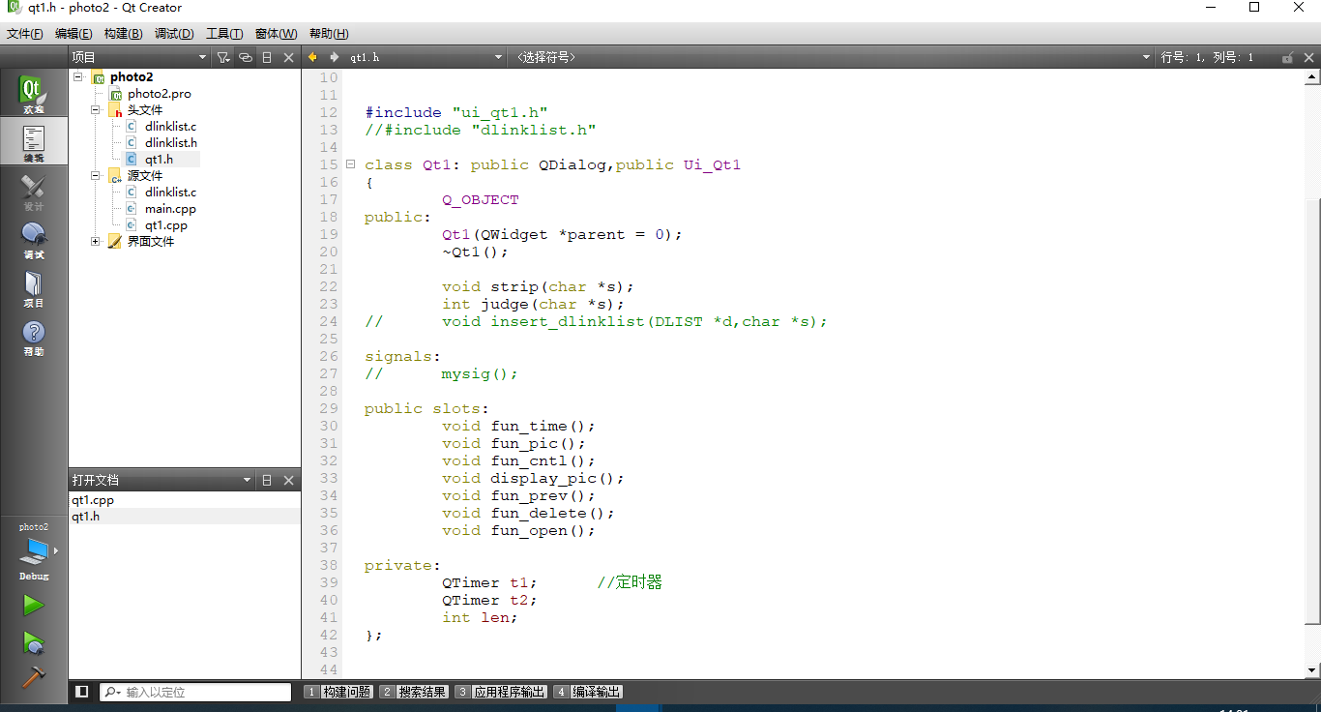
创建和编写函数
如果要添加函数，首先要在qt1.h中声明这个函数，然后在qt1.c中添加它的实现。

Slide 12
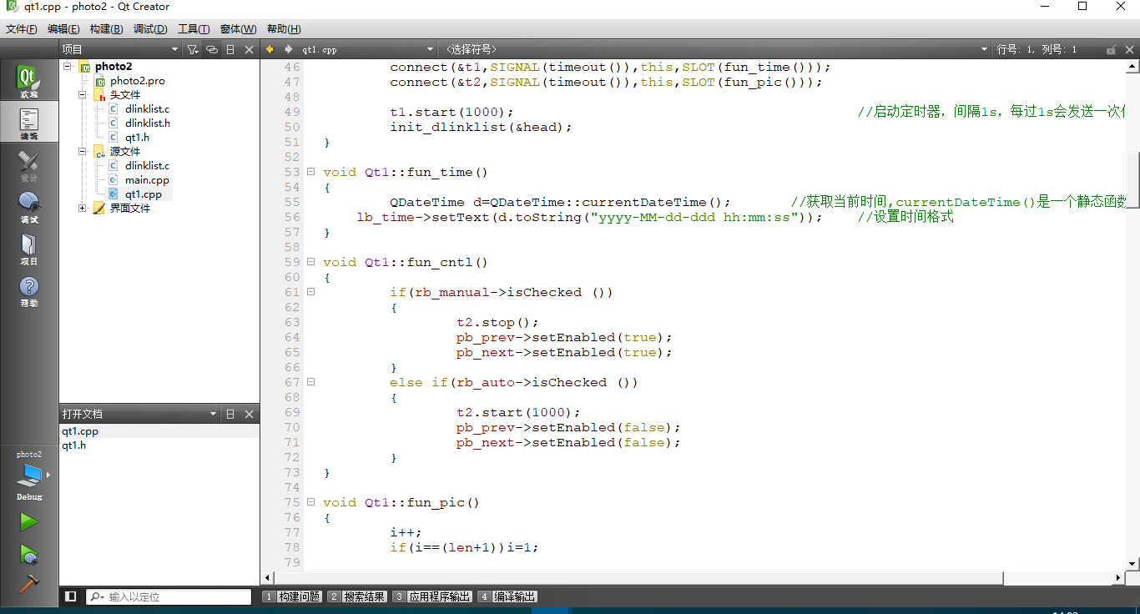
创建和编写函数
如果要添加函数，首先要在qt1.h中声明这个函数，然后在qt1.c中添加它的实现。

Slide 13
绑定按钮
创建的按钮，需要绑定到函数上才有效
打开qt1.cpp文件，找到QT1的构造函数

Slide 14
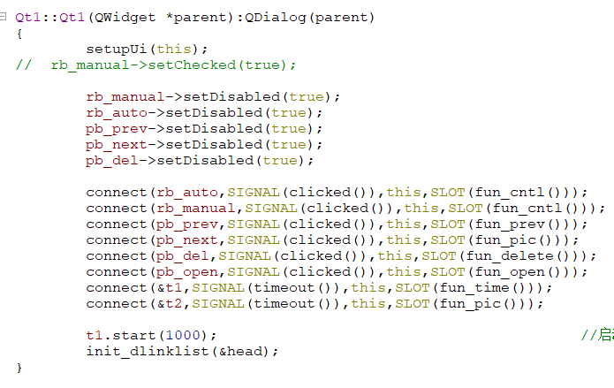
绑定按钮
创建的按钮，需要绑定到函数上才有效
打开qt1.cpp文件，找到QT1的构造函数

Slide 15
绑定按钮
创建的按钮，需要绑定到函数上才有效
打开qt1.cpp文件，找到QT1的构造函数
中间的connect函数就是绑定函数。要注意，函数参数依葫芦画瓢，第一个是按钮元件名称，第二个是信号，第三个是触发函数。

Slide 16
实验要完成的部分
本次真正要补全的代码，为exp5文件夹下的代码，主要为qt1.h，qt1.cpp，camera.c。
这份代码已经把函数都声明好了，但是界面需要自己修改（注意大小），按钮也需要自己绑定，其它只需要填空即可。
界面上添加两个按钮，打开相机和照相，打开相机要能在屏幕上看到动态图像，照相按钮要能把当前显示的图像保存下来（注意图片的保存位置以及内存清理）。

Slide 17
实验要完成的部分
需要填写的函数：色彩空间转换机制（process_image），按下开启相机的触发函数（fun_cap_open），按下“拍照”的触发函数（fun_take_photo），定时刷新图像的机制（函数fun_refresh_pic()已经完成，想办法使用它进行实时图像的获取和刷新）。

Slide 18
实验知识点说明
使用QT加载未压缩的原始图像，可以使用函数
QImage(frameBufRGB, width, height, QImage::Format_RGB888)
将图像显示到Qlabel中，可以使用函数
[QLabel Object]->setPixmap([QPixmap Object]);
Qimage转换到Qpixmap可以使用函数
QPixmap::fromImage ([Qimage Object]);
使用Qimage编码并保存图像，可以使用函数（以JPG为例）
[Qimage Object]->save(filename, "JPG", -1);

Slide 19
实验知识点说明
开启计时器计数使用其成员函数start(time_ms)，结束使用stop()
使按钮灰色可使用其成员函数setDisabled(true);
改变按钮文字可使用其成员函数setText(“……”);
往下拉菜单中添加项目需要使用QComboBox，具体用法见代码中的示例。

Slide 20
实验五 电子相册
void Qt1::fun_cap_open()
1.使用if else 进行对于打开关闭的设置，

Slide 21
实验五 电子相册
void Qt1::fun_cap_open()
2.打开关闭摄像头可以对于ui界面的按钮进行更新和关闭操作

Slide 22
实验五 电子相册
void Qt1::fun_cap_open()
3.打开关闭摄像头可以对于ui界面的按钮进行更新和关闭操作

Slide 23
实验五 电子相册
void Qt1::fun_cap_open()
4.使用fun_clean_pixmap();
对于屏幕进行刷新
5.使用t3.start(100);定时器刷新

Slide 24

实验五 电子相册
void Qt1::fun_take_photo()
1.设置文件命名和路径（注意英文路径）
2.注意设置存储照片张数和更新界面上存储数字

Slide 25
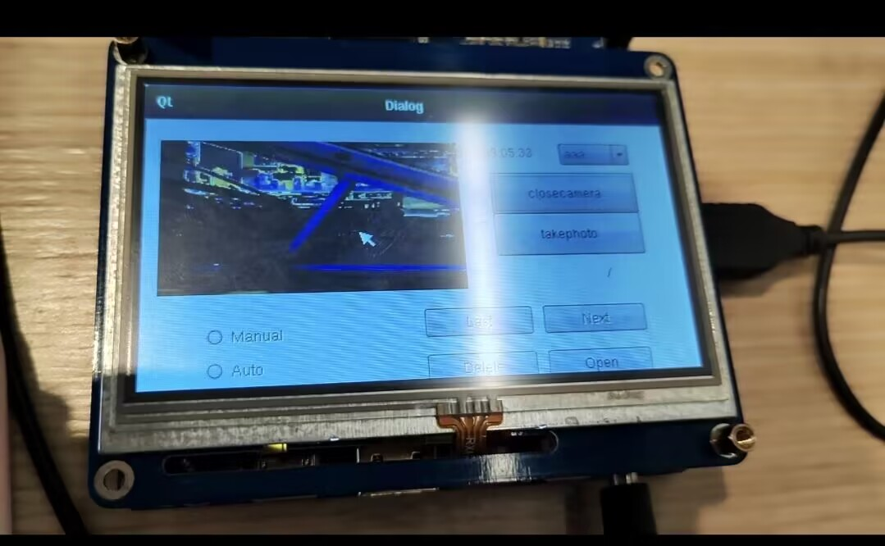
实验五 电子相册

Slide 26
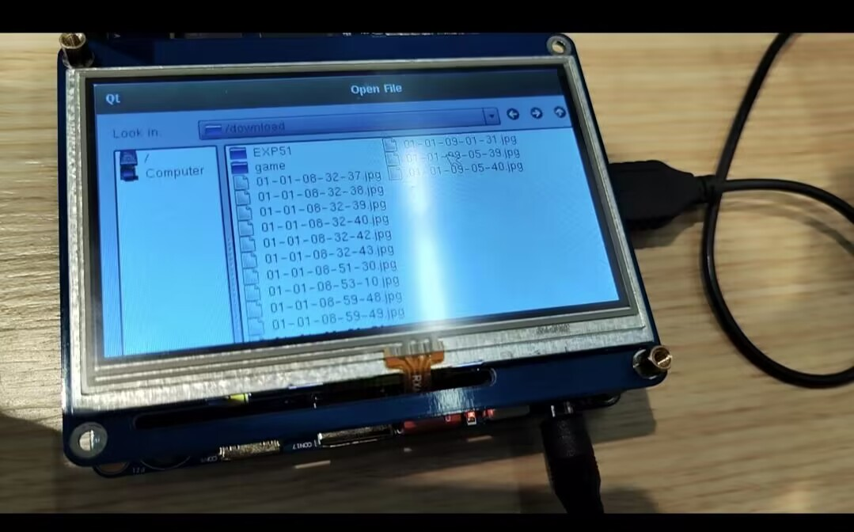
实验五 电子相册

Slide 27
嵌入式系统及课程设计
Thanks
2025.03.14

